Slide 1


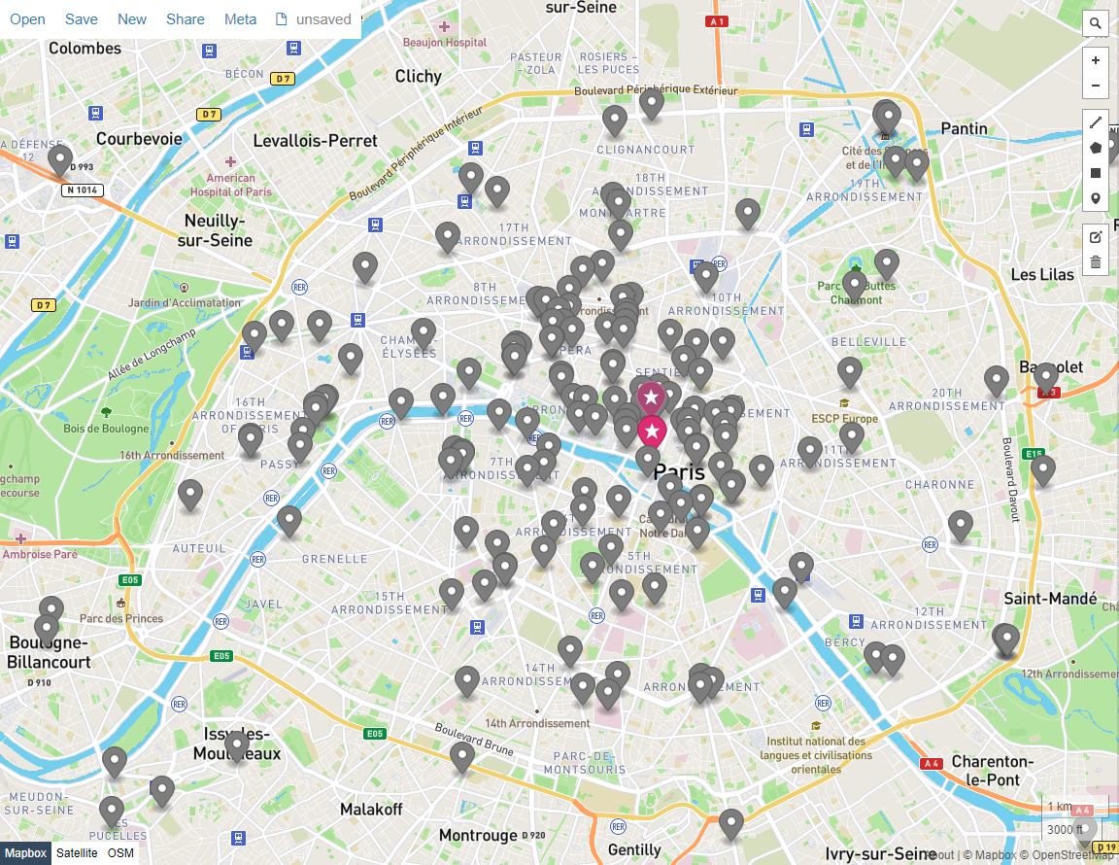

Île-de-France Public Transports
Social Network Analysis
Multi-layer Network Analysis
GitHub
MATTEO FASULO
SIMONE FLAVIO PARIS
LORENZO BIANCHI
SIVOCCIA MATTEO

Slide 2
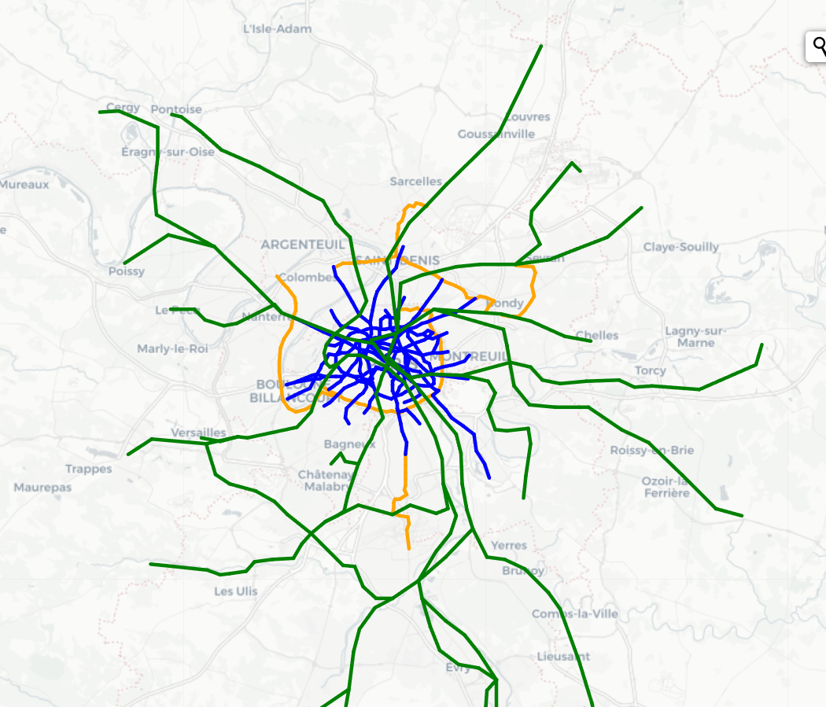
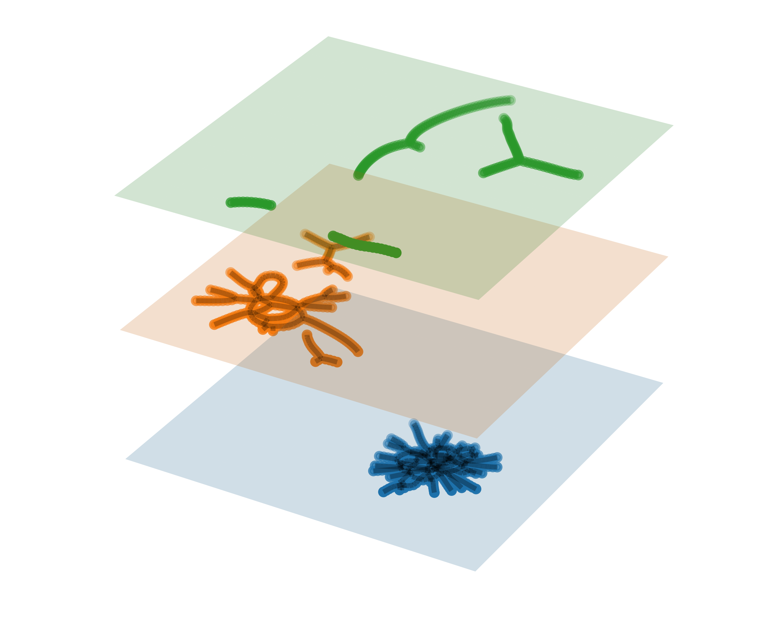
Overview
Mezzi di trasporto analizzati:
Metro
Treni
Tram
Strade
Struttura degli archi:
Intra-layer
Inter-layer

Slide 3






Insights
L'analisi dei collegamenti delle linee del trasporto pubblico può aiutare a migliorare e monitorare il traffico cittadino, infatti solitamente le persone a Parigi trascorrono sui mezzi pubblici un tempo medio di 50 minuti.
Il tempo medio di attesa nelle stazioni è di 11 minuti
Solitamente le persone percorrono 9.9 km con i mezzi pubblici
Il 24% di degli utilizzatori del trasporto pubblico non effettua cambi di linea (ad esempio da treno a metro)
La distanza media percorsa a piedi durante uno spostamento in città è di 820 m

Slide 4
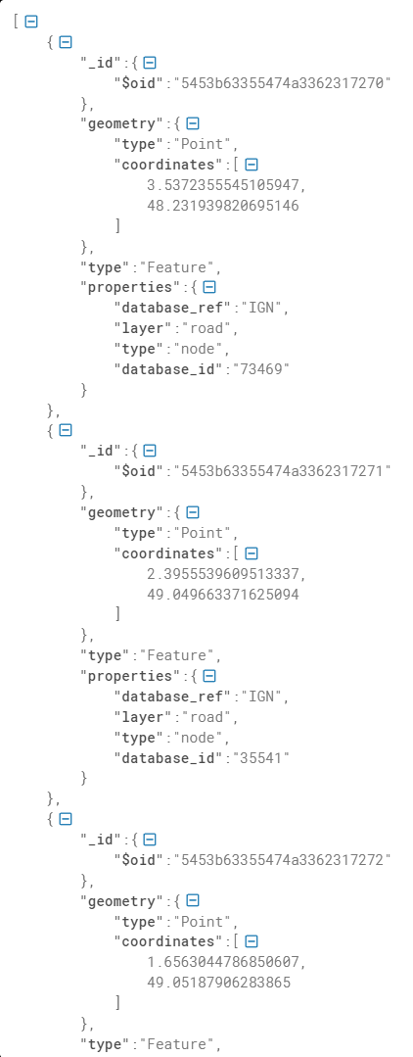
Dataset
Sono stati incrociati i dataset da:
OpenStreetMap
IGN (The National Institute of Geographic and Forest Information).
GeoJSON file comprensivo di:
ID Nodo
Coordinate
Point
LineString
Network Layer
Database di riferimento

Slide 5
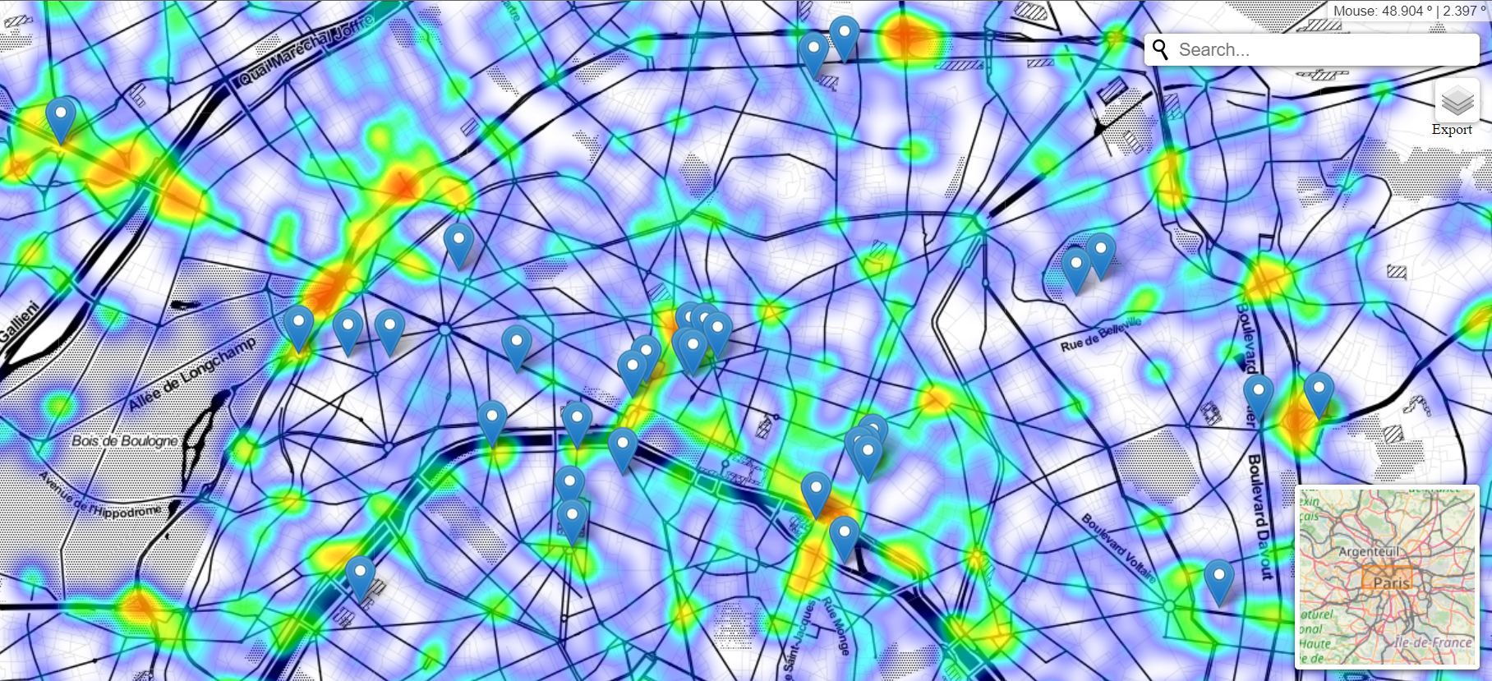
Heatmap
Un'ulteriore analisi fatta sul dataset è stato il plot di una heatmap con la quale si possono notare i maggiori punti di concentrazione distribuiti su tutta la mappa.
Possiamo notare che i punti con maggiore densità sono localizzati solitamente vicino ponti, strade principali, musei o sale congressi. E' proprio in queste zone che si possono trovare stazioni per cambiare mezzo di trasporto.

Slide 6
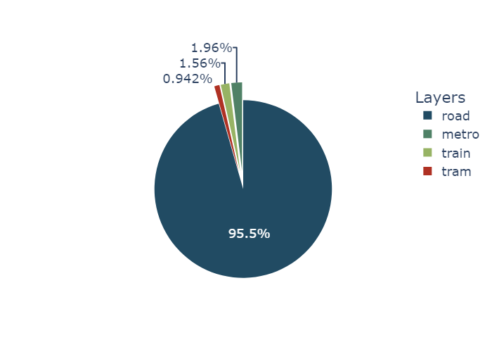
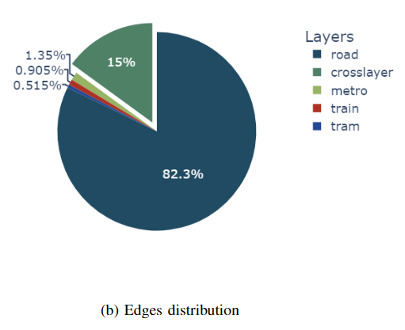
Analisi
La prima parte delle analisi riguarda la distribuzione di nodi ed edge tra i vari livelli. Questa distribuzione è stata rappresentata mediante l'uso di piechart per osservare la frequenza relativa delle diverse network.
Nodes
Edges
Un aspetto interessante che si può evincere da questi due grafici è che gli edge cross-layer rappresentano il 15%, ciò vuol dire che ci sono molti punti di snodo in cui è possibile switchare da un mezzo a un altro.

Slide 7
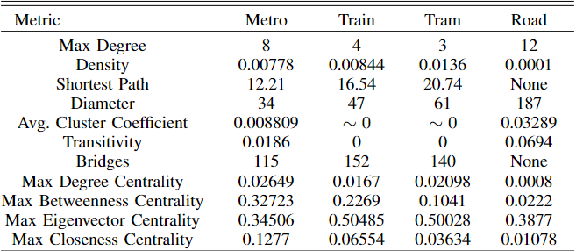
Analisi
Abbiamo proseguito le nostre analisi utilizzando un approccio top-down, partendo da misure a larga scala fino ad arrivare a quelle concentrate sui singoli nodi.
La tabella riassume le statistiche tra tutti i layers, come la densità, la lunghezza del percorso più breve o il diametro. E' evidente che la rete Road ha il grado maggiore poiché ha incroci e molte vie parallele.

Slide 8
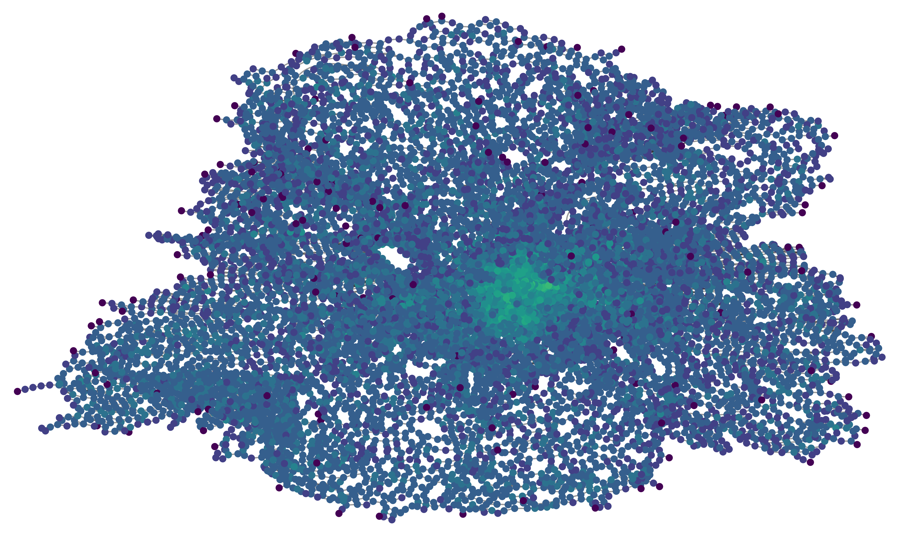
Degree Analysis (CCDF and distribution)
Nel grafico ci sono 3 diversi plot rappresentanti la multi-layer network. Nel primo grafico è mostrata la CCDF che modella la possibilità di trovare un nodo di grado k o superiore.
Ciò che possiamo dedurre è che questa distribuzione non ha coda lunga, infatti più la rete ha una coda pesante e più è resistente agli attacchi. In questo scenario, la probabilità di trovare un hub con più di 10 edge è circa al 2% e, questo si può evincere meglio nell'istogramma dei gradi, dove molti nodi hanno valori bass e solo pochi hanno un grado superiore alla media (gli hub).

Slide 9
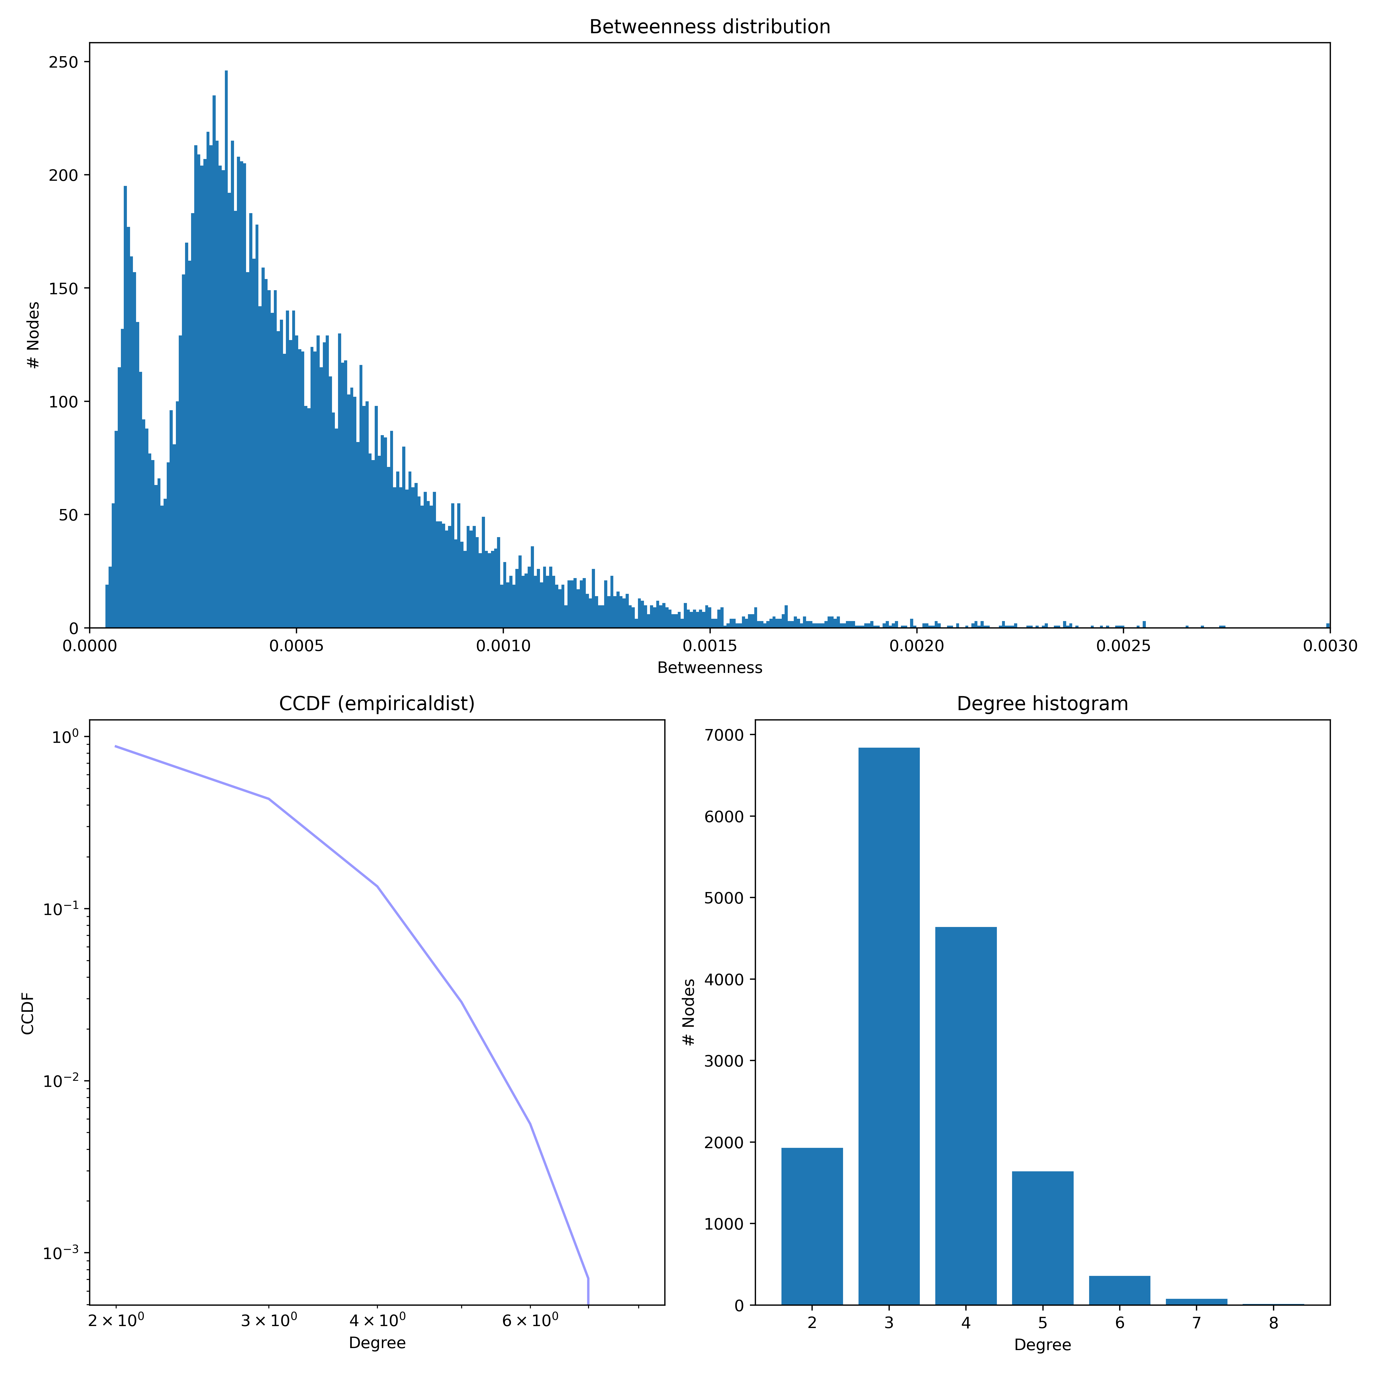
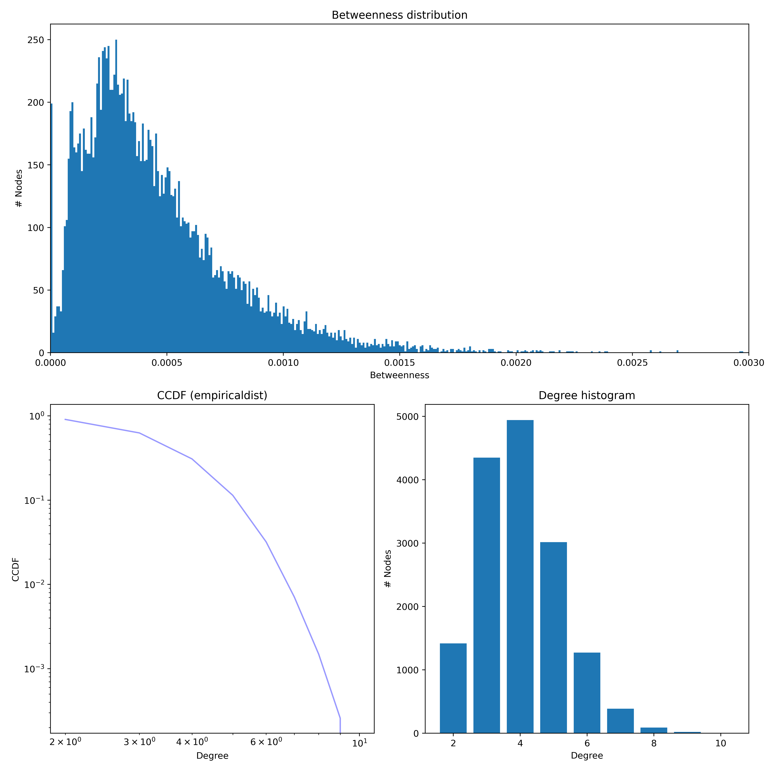
Degree analysis comparison between NWS model (a) and WS model (b)
NWS Model
WS Model

